Slide 1
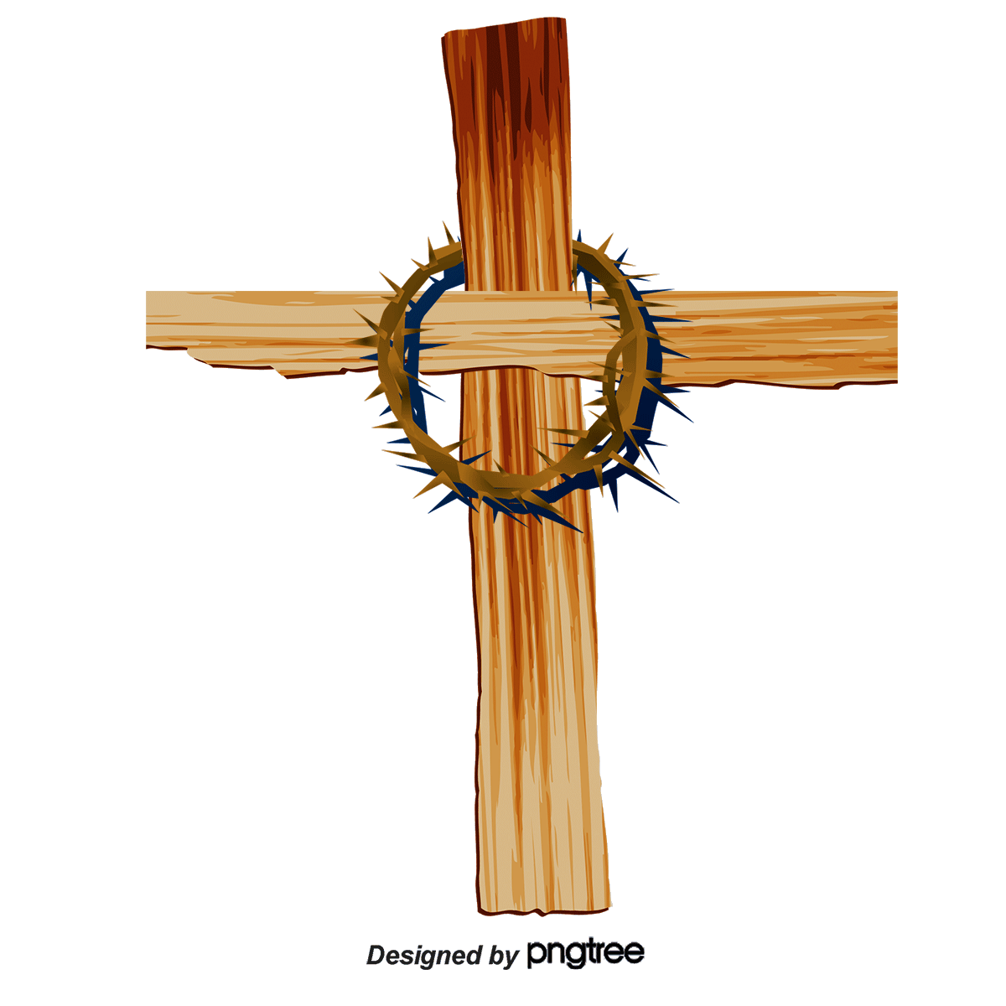
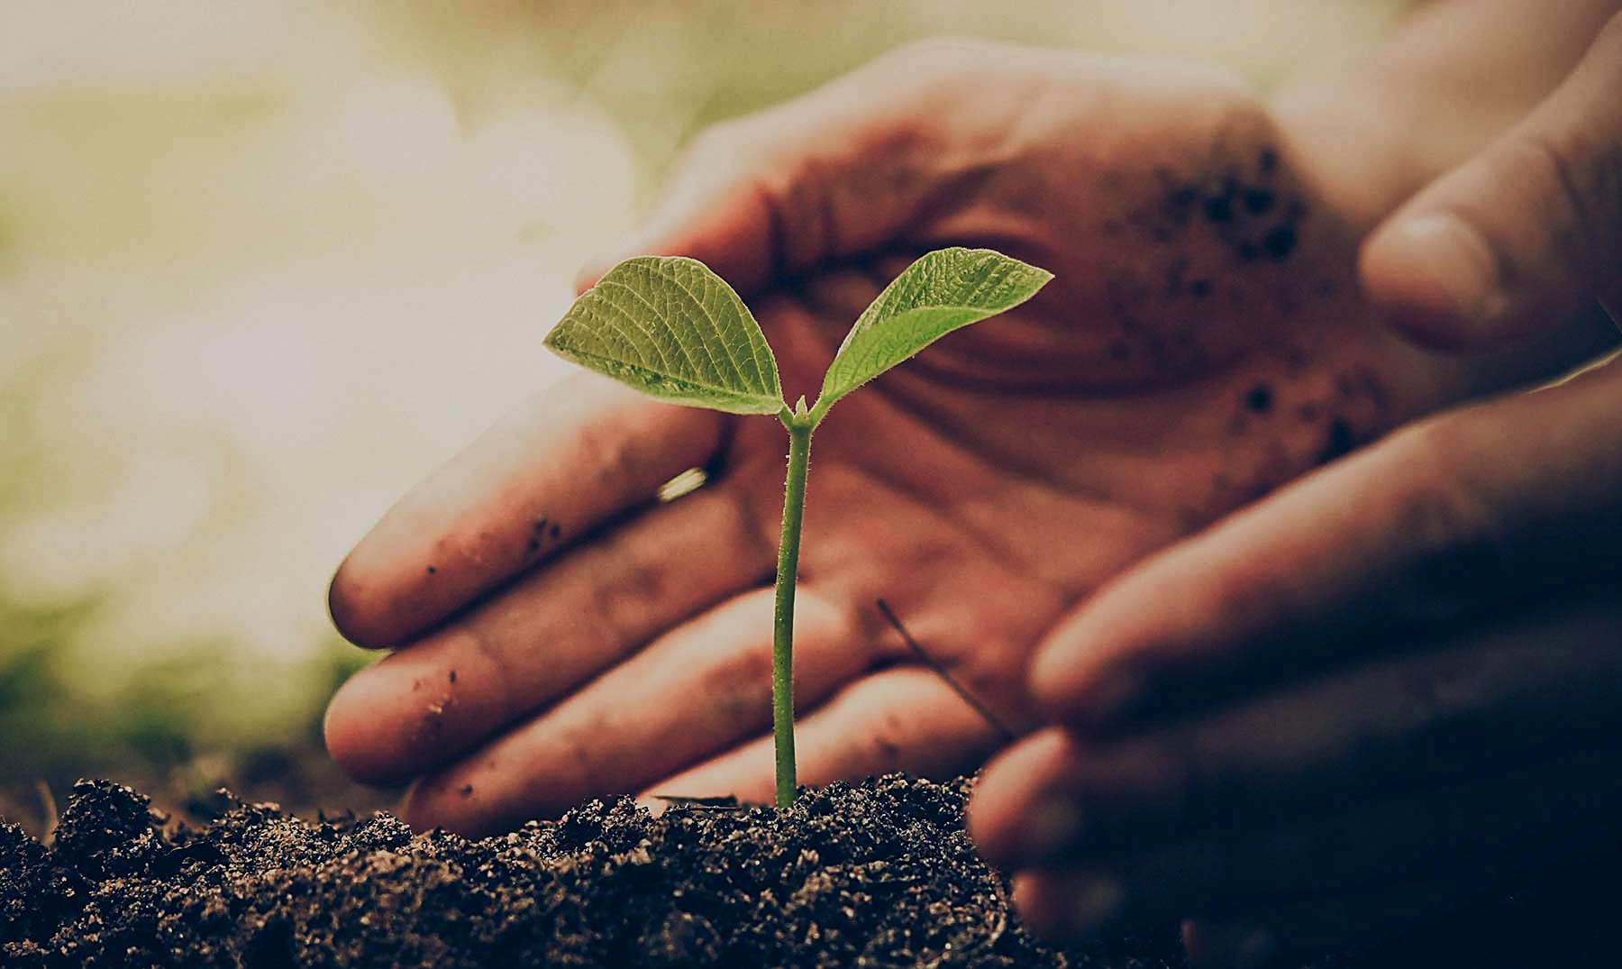



RESUMEN DE LA ESCUELA SABÁTICA
13
EL PROCESO DEL JUICIO
Octubre – Diciembre
Cristoweb.com

Slide 2
EL PROCESO DEL JUICIO
"Porque es necesario que todos nosotros comparezcamos ante el tribunal de Cristo, para que cada uno reciba según lo que haya hecho mientras estaba en el cuerpo, sea bueno o sea malo."
2 Co. 5: 10

Slide 3
Inevitable final
Octubre – Diciembre
Cristoweb.com

Slide 4
1
EL PROCESO DEL JUICIO
¿En qué nociones se
basa el juicio investigador
preadvenimiento que se da
en favor del pueblo de Dios?

Slide 5
1
EL PROCESO DEL JUICIO
En la inconsciencia de todos los muertos, la existencia de un juicio universal y la recompensa que recibiremos todos en nuestras resurrecciones para vida o para muerte eternas.

Slide 6
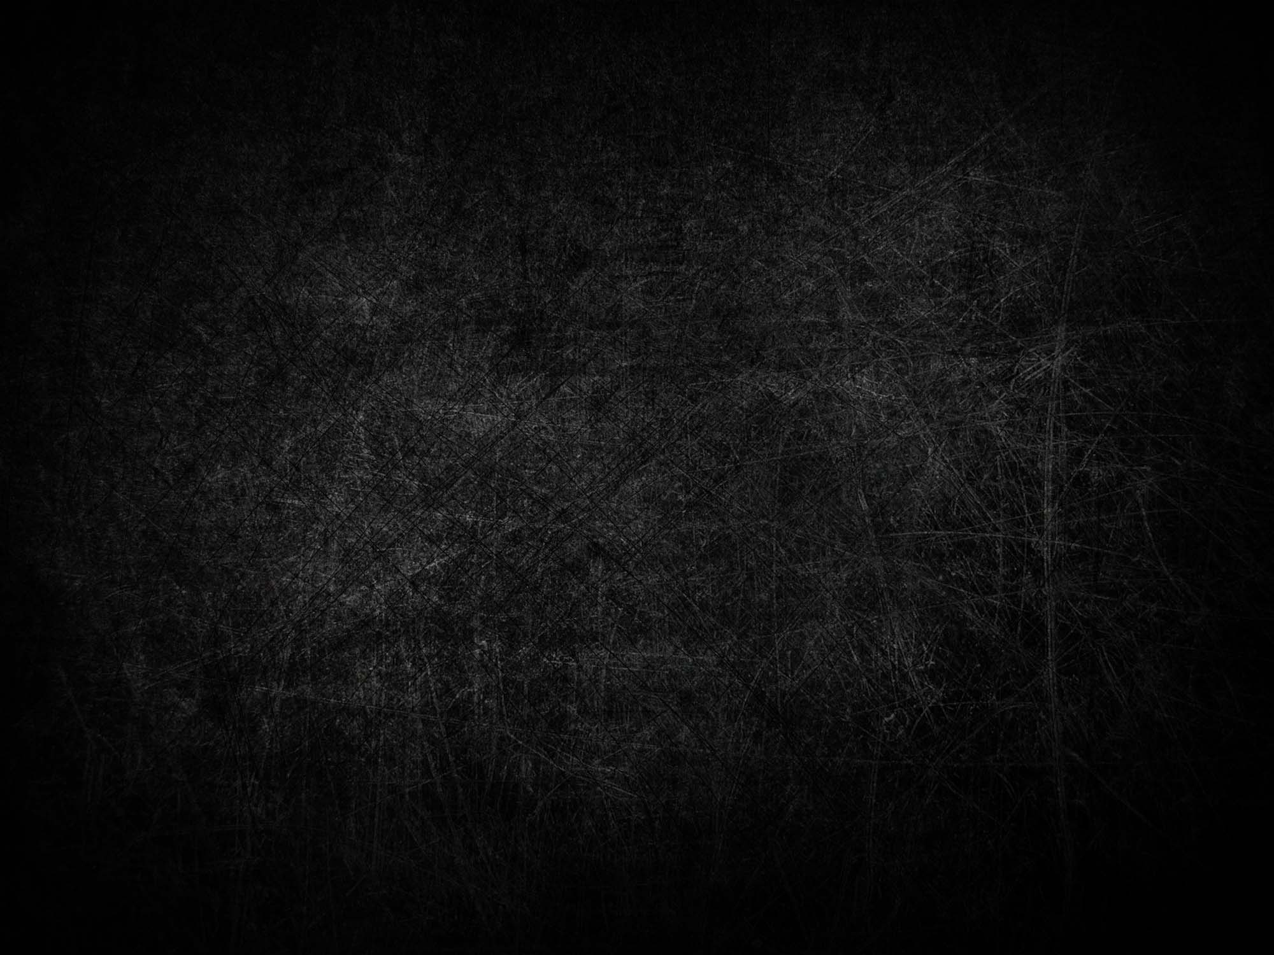
Ap. 11
1 Entonces me fue dada una caña semejante a una vara de medir, y se me dijo: Levántate, y mide el templo de Dios, y el altar, y a los que adoran en él.

Slide 7
Dn. 7
9 Estuve mirando hasta que fueron puestos tronos, y se sentó un Anciano de días, cuyo vestido era blanco como la nieve, y el pelo de su cabeza como lana limpia; su trono llama de fuego, y las ruedas del mismo, fuego ardiente. 10 Un río de fuego procedía y salía de delante de él; millares de millares le servían, y millones de millones asistían delante de él; el Juez se sentó, y los libros fueron abiertos.

Slide 8
Dn. 7
22 hasta que vino el Anciano de días, y se dio el juicio a los santos del Altísimo; y llegó el tiempo, y los santos recibieron el reino.

Slide 9
Jn. 5
28 No os maravilléis de esto; porque vendrá hora cuando todos los que están en los sepulcros oirán su voz; 29 y los que hicieron lo bueno, saldrán a resurrección de vida; mas los que hicieron lo malo, a resurrección de condenación.

Slide 10

El juicio previo al Advenimiento no pronuncia una nueva sentencia en contraste con lo que experimentamos en nuestra vida diaria. Jesús confirmará la actividad salvífica de Dios o la condenación de una persona en particular. No debemos tener miedo al juicio divino previo al Advenimiento, porque en ese juicio él confirma, revela, expone y demuestra al mundo celestial las decisiones que tomamos por él durante nuestra vida. Él no agregará nada más a nuestras decisiones, ni tampoco las alterará. Como testigo fiel y verdadero, él declara ante su pueblo que somos suyos (Ro. 8:31; Ap. 3:14). Material para el maestro.
A

Slide 11
2
EL PROCESO DEL JUICIO
¿Qué acciones de juicio
ocurren durante el milenio,
luego del advenimiento?

Slide 12
2
EL PROCESO DEL JUICIO
Los santos tendrán
la oportunidad de evaluar los registros celestiales y comprobar el trato justo de Dios en todos los casos.

Slide 13
1 Co. 6
2 ¿O no sabéis que los santos han de juzgar al mundo? Y si el mundo ha de ser juzgado por vosotros, ¿sois indignos de juzgar cosas muy pequeñas? 3 ¿O no sabéis que hemos de juzgar a los ángeles? ¿Cuánto más las cosas de esta vida?

Slide 14
Ap. 20
4 Y vi tronos, y se sentaron sobre ellos los que recibieron facultad de juzgar; y vi las almas de los decapitados por causa del testimonio de Jesús y por la palabra de Dios, los que no habían adorado a la bestia ni a su imagen, y que no recibieron la marca en sus frentes ni en sus manos; y vivieron y reinaron con Cristo mil

Slide 15
La Biblia nos dice que, en la Segunda Venida, (1) tanto los santos vivos como los santos resucitados "recibir[án] al Señor en el aire" (1 Te. 4:16, 17); (2) todos los santos serán llevados al cielo para habitar en las "moradas" que él mismo preparó para ellos (Jn. 14:1-3); y (3) solo al final del Milenio la Nueva Jerusalén descenderá a esta Tierra y se convertirá en el hogar eterno de los santos (Ap.21:1-3, 9-11). Entonces, durante el Milenio, mientras esta Tierra permanezca desolada, los santos reinarán con Cristo en el cielo (Jer. 4:23; Ap. 20:4). Lección del martes.
B

Slide 16
3
EL PROCESO DEL JUICIO
¿Cuándo ocurrirá el
juicio ejecutivo final?

Slide 17
3
EL PROCESO DEL JUICIO
Al final del milenio, cuando los impíos serán resucitados en la segunda resurrección para que se dicte y ejecute su sentencia de muerte eterna.

Slide 18
Ap. 20
5 Pero los otros muertos no volvieron a vivir hasta que se cumplieron mil años. Esta es la primera resurrección.

Slide 19
Ap. 20
12 Y vi a los muertos, grandes y pequeños, de pie ante Dios; y los libros fueron abiertos, y otro libro fue abierto, el cual es el libro de la vida y fueron juzgados los muertos por las cosas que estaban escritas en los libros, según sus obras.

Slide 20
Los otros muertos de Ap. 20: 5. Es obvio que se refiere a los impíos muertos, los que desde el principio del mundo han muerto sin Cristo y los que perecieron durante la segunda venida de Cristo. Esto es más claro aún porque todos los muertos justos participarán en la primera resurrección. Por lo tanto, "los otros muertos" tienen que ser los impíos muertos. Comentario bíblico adventista, Ap. 20: 5
C

Slide 21
4
EL PROCESO DEL JUICIO
¿A qué se refiere
la “muerte segunda”?

Slide 22
4
EL PROCESO DEL JUICIO
A la destrucción
final de todos los impíos, la cual, unida a la de Satanás y sus ángeles, limpiará el universo del pecado y sus consecuencias.

Slide 23
Ap. 20
6 Bienaventurado y santo el que tiene parte en la primera resurrección; la segunda muerte no tiene potestad sobre estos, sino que serán sacerdotes de Dios y de Cristo, y reinarán con él mil años.

Slide 24
Ap. 20
9 Y subieron sobre la anchura de la tierra, y rodearon el campamento de los santos y la ciudad amada; y de Dios descendió fuego del cielo, y los consumió.

Slide 25
Ap. 20
14 Y la muerte y el Hades fueron lanzados al lago de fuego. Esta es la muerte segunda. 15 Y el que no se halló inscrito en el libro de la vida fue lanzado al lago de fuego.

Slide 26
Ap. 21
7 El que venciere heredará todas las cosas, y yo seré su Dios, y él será mi hijo. 8 Pero los cobardes e incrédulos, los abominables y homicidas, los fornicarios y hechiceros, los idólatras y todos los mentirosos tendrán su parte en el lago que arde con fuego y azufre, que es la muerte segunda.

Slide 27
Los impíos serán resucitados para recibir su castigo y morir eternamente (Ap. 20:9; 21:8). Dios los destruirá totalmente en el infierno; los aniquilará. La "segunda muerte" es algo diametralmente opuesto a una vida eterna en medio de torturas, que según enseñan muchos será la suerte de los impíos. Comentario bíblico adventista, Ap. 20: 6
D

Slide 28
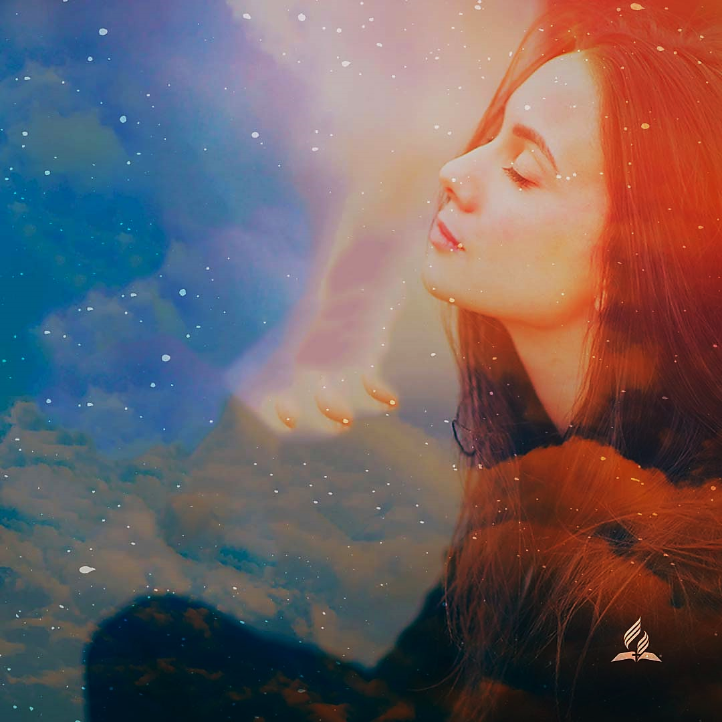
¿Quieres vivir acorde a las Escrituras para que tu nombre quede inscrito
en el Libro de la Vida?
APLICACIÓN PERSONAL

